Slide 1
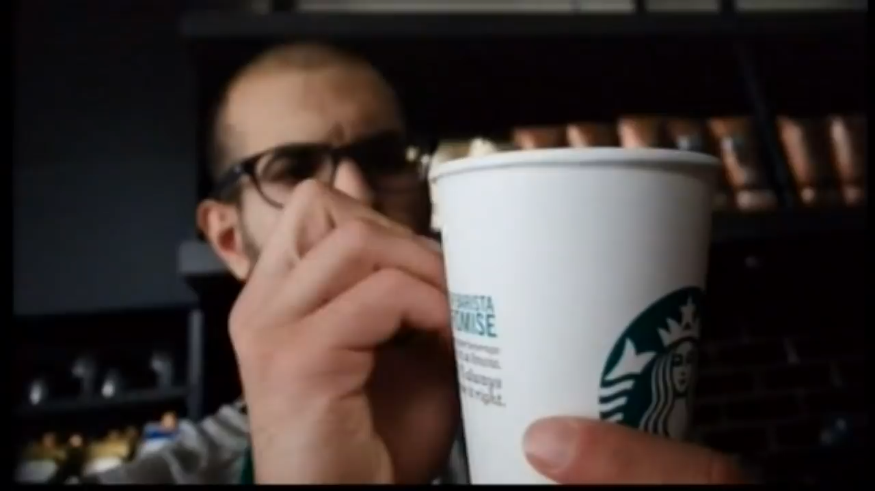

Slide 2
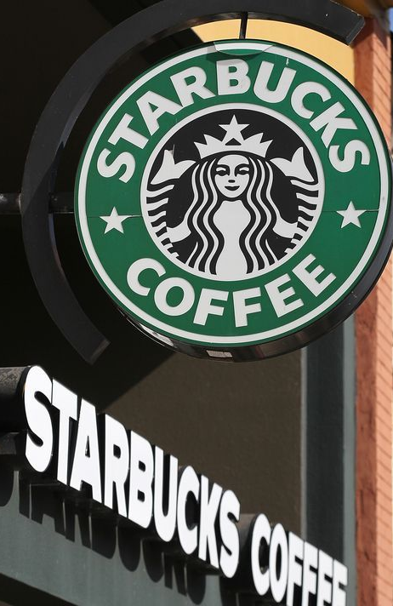
STARBUCKS
مدیر گروه
نازنین صبری
اعضا
نرگس سادات موسوی
مریم بهزادی‌پور
سمانه راسخ

Slide 3
“Our mission is to inspire and nurture the human spirit – one person, one cup and one neighborhood at a time.”

Slide 4
تاریخچه
سال ۱۹۷۱: اوّلین کافی‌شاپ استارباکس با هم‌کاری سه دوست با فروش دانه‌های قهوه شروع به کار کرد.
سال ۱۹۸۲: هاوارد شولتز شروع به هم‌کاری با این افراد کرد و پیشنهاد فروش نوشیدنی قهوه را داد امّا از سوی صاحبان شرکت پذیرفته نشد.
سال ۱۹۸۵: شولتز به تنهایی اوّلین کافی‌شاپ زنجیره‌ای فروش نوشیدنی قهوه را با عنوان «» تأسیس کرد
سال ۱۹۸۷: مالکان استارباکس حقّ امتیاز فروشگاه‌های خود را به شولتز واگذار کردند.

Slide 5
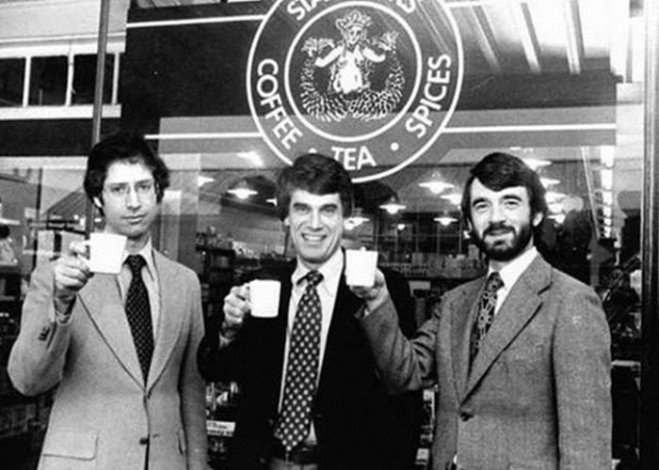
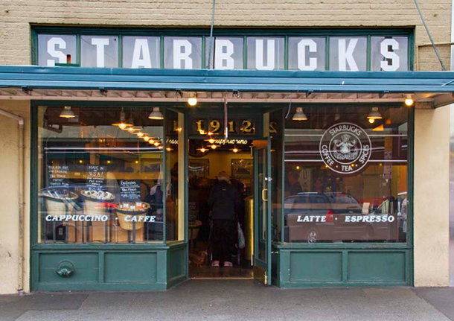

Slide 6
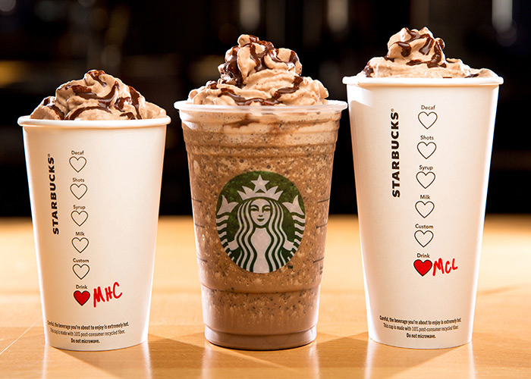
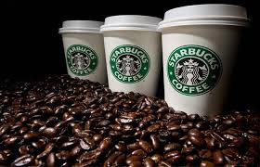
معرفی

Slide 7
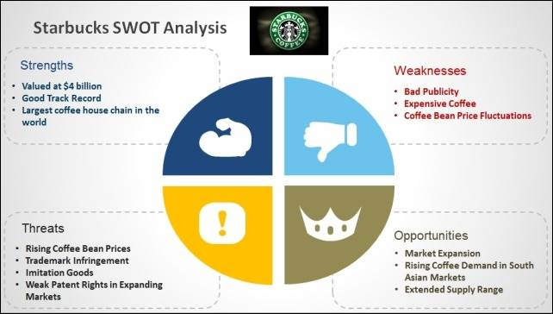

Slide 8
نقاط قوت
موقعیت خوب در بازار و نام تجاری جهانی
پایه مالی قوی
کیفیت عالی محصولات
تنوع زیاد محصولات
موقعیت مناسب و فضای دوستانه و آرام و راحت برای مشتری
استفاده از تکنولوژی و نرم افزارهای اندروید و ios
مدیریت منابع انسانی مناسب
رضایت و تجربه خوب مشتریان

Slide 9
نقاط ضعف
هزینه ی بالای محصولات
اشباع بیش از حد شعبه ها
وابستگی به بازار آمریکا
تفاوت فرهنگ قهوه در آمریکا و اروپا نسبت به بقیه کشور ها
افزایش تعداد سهامداران و کاهش منافع شرکت

Slide 10
فرصت‌ها
گسترش در بازارهای نوظهور
افزایش تنوع محصولات
گسترش خرده فروشی
پیشرفت در زمینه تکنولوژی
روش های توزیع جدید
ایجاد مشارکت با شرکت های بزرگ

Slide 11
تهدیدات
گسترش بازار رقابت
نوسان قیمت در بازار جهانی قهوه
تغییر اقتصاد کشور های در حال توسعه
تغییر سلیقه و شیوه زندگی مشتریان
تغییر محصولات کشاورزان
تازه واردان به این عرصه
قدرت چانه زنی تامین کنندگان و مشتریان

Slide 12
مشکلات زنجیره‌ی تامین
با بالا رفتن تعداد شعبه‌های استارباکس در سطح دنیا با این مسئله مواجه شدند که در برخی شعبه‌ها پس از ساعتی از روز مواد اولیه کم می‌آوردند

Slide 13
مشکلات زنجیره‌ی تامین
هر بخش زنجیره‌ی تامین توسط سازمان مجزایی انجام می‌شد
ارتباط این سازمان‌ها با هم کم بود
نظارت کامل و دقیقی روی این زنجیره اعمال نمی‌شد (همان طور که در کتاب/کلاس هم اشاره شده است نظارت بر کارها از از بخش‌های مهم مدیریت است و بدون نظارت و کنترل و تصحیح اشتباهات مدیریت بی‌معنی خواهد بود)

Slide 14
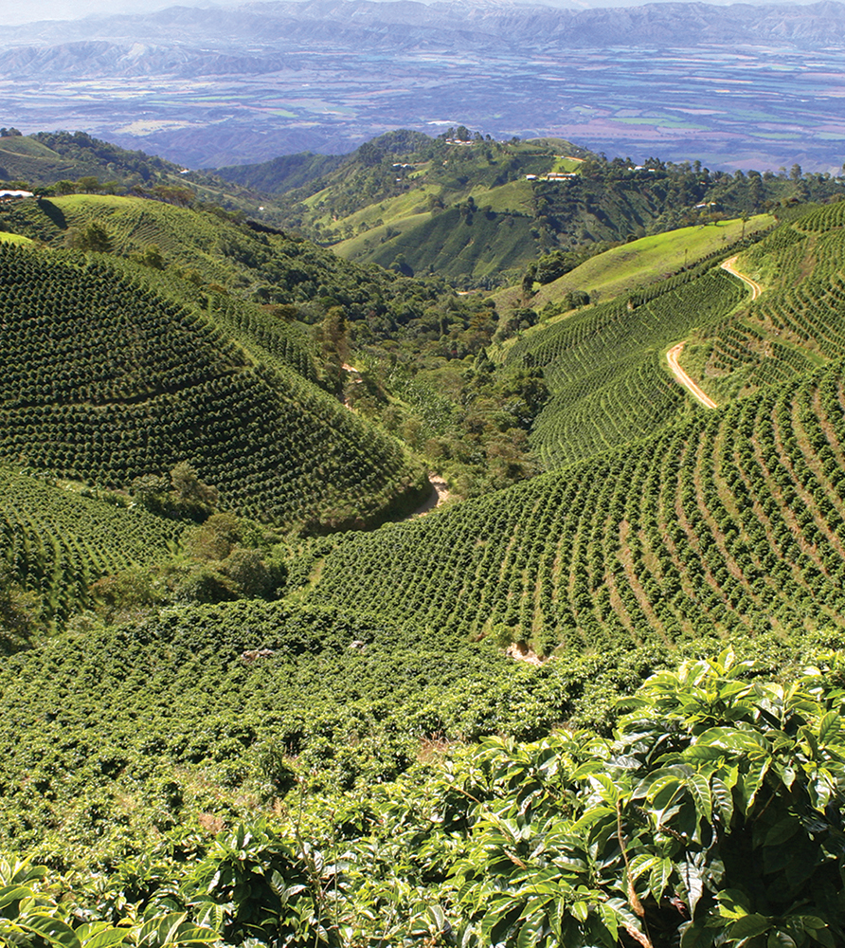
کشت قهوه
ارتباط نزدیک‌تر با کشاورزان
آموزش کشاورزان برای تولید قهوه‌هایی که با استاندارد‌های استارباکس هم خوانی دارد

Slide 15
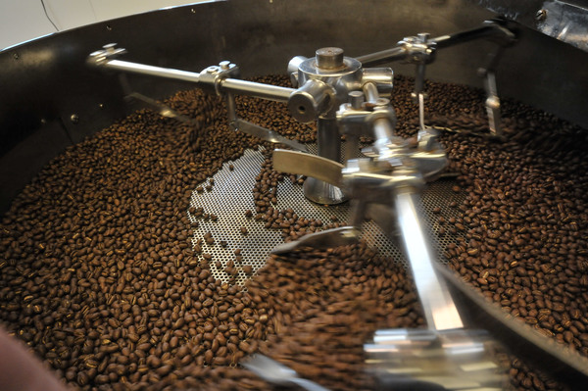
مراکز تولید و آماده سازی قهوه
از میان برداشتن کارخانه‌ی واسط
ساختن ۶ کارخانه در نقاط استراتژیک تا هزینه‌ی توزیع کم شود

Slide 16
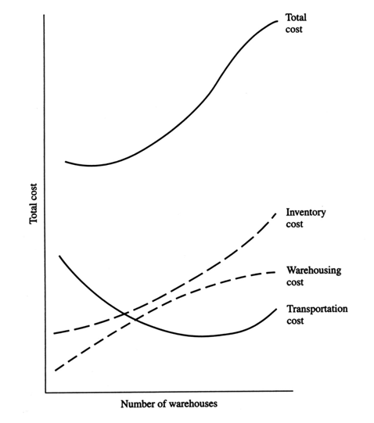
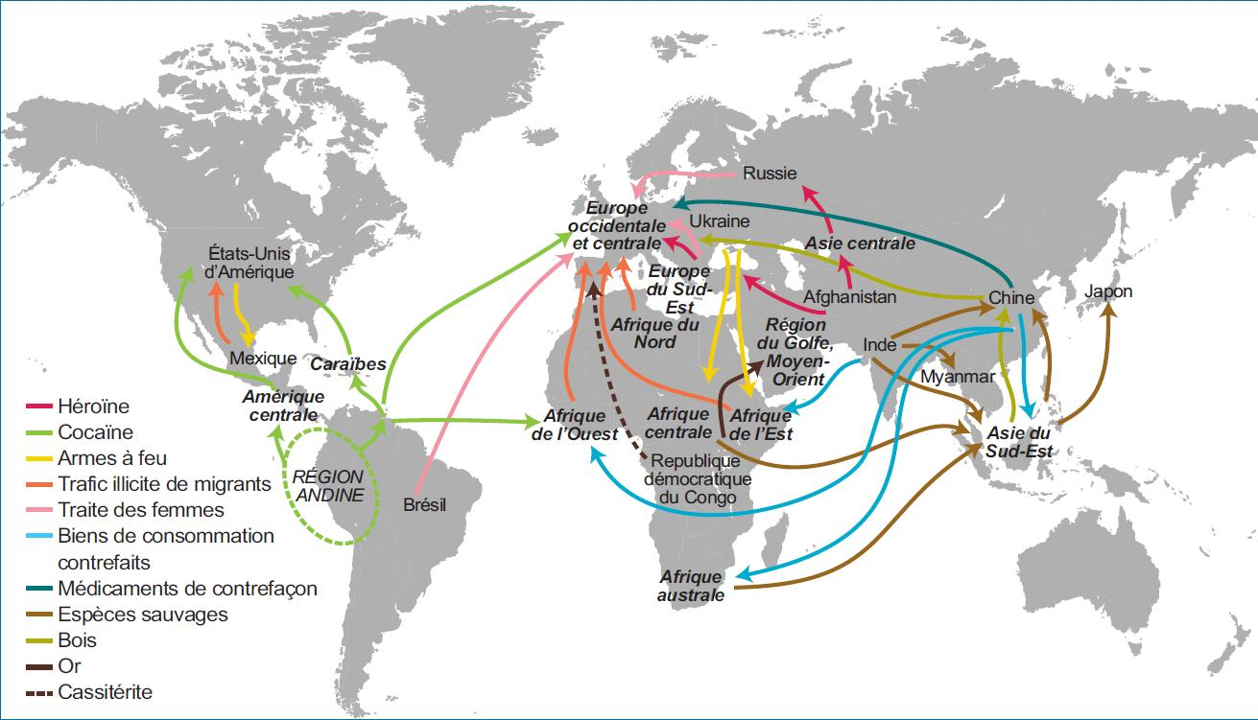
توزیع
رابطه‌ی هزینه و زمان در توزیع (حمل و نقل)
مراکز توزیع

Slide 17
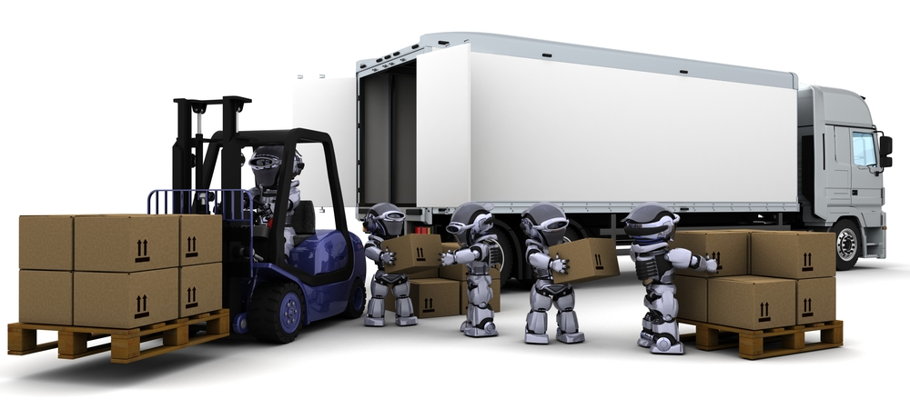
استفاده از تکنولوژی در زنجیره‌ی تامین
می‌توانیم در زنجیره‌ی تامین از تکنولوژی برای مکانیزه کردن فرآیند‌ها استفاده کنیم. این که چه موادی در چه جایی از دنیا نیاز است را بدون نیاز به دخالت نیروی انسانی متوجه شویم

Slide 18
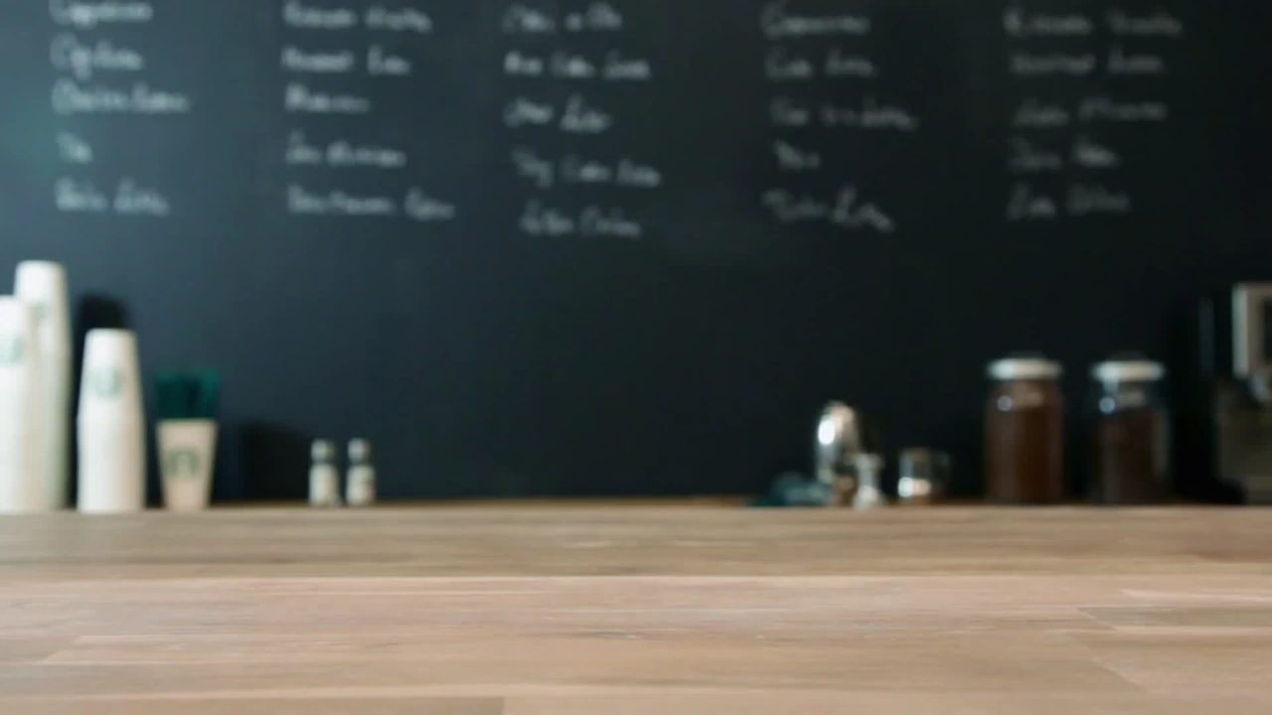

Slide 19

وضعیت بحرانی در اقتصاد آمریکا
این صنعت پس از سال‌ها رشد در سال ۲۰۰۹ با افت شدید مواجه شد.
عوامل:
بحران‌های اقتصادی
تغییر ذائقه‌ی مشتریان
مردم به دلیل وضع نامطلوب اقتصادی از خرید‌های غیر ضروری صرف نظر می‌کردند.

Slide 20

تحلیل نقاط قوّت و ضعف بازار هند

Slide 21
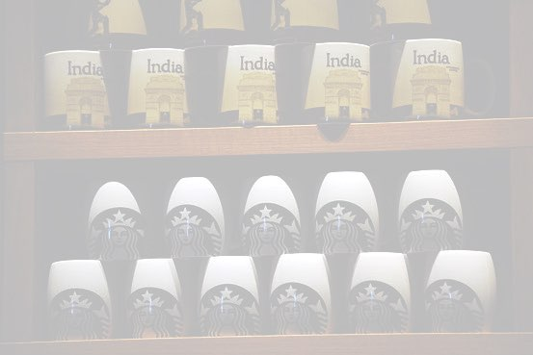
نقاط قوّت
منابع کشاورزی
جمعیت زیاد جوان و رو به رشد
افزایش درآمد و شهرنشینی مردم هند
وسعت عظیم هند

Slide 22
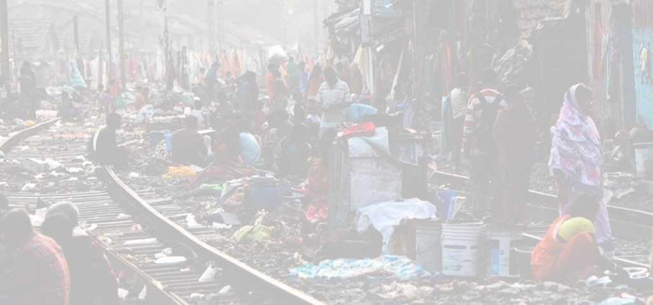
نقاط ضعف
تجملاتی و به نظر آمدن قهوه و نوشیدنی های غیرالکلی
زیرساخت ضعیف
کشور نسبتا فقیر
اختلاف بین ثروتمندان شهری و فقیران روستایی

Slide 23

مشتریان مورد نظر در هند
جوانان بین 18-30 سال
علاقه به امتحان کردن کالاهای جدید
کمک به ایجاد وفاداری به برند
متخصصانی مانند پزشکان و وکلا
سرعت بالای رشد اقتصاد در هند سبب افزایش درآمد عده ی زیادی شده است.
توانایی بیشتر در خرید کالاهای با هزینه ی بیشتر دارند.
قیمت معمولا نکته ای برای خرید آنها نیست.
شهرت جهانی استارباکس آنها را جذب می کند.

Slide 24
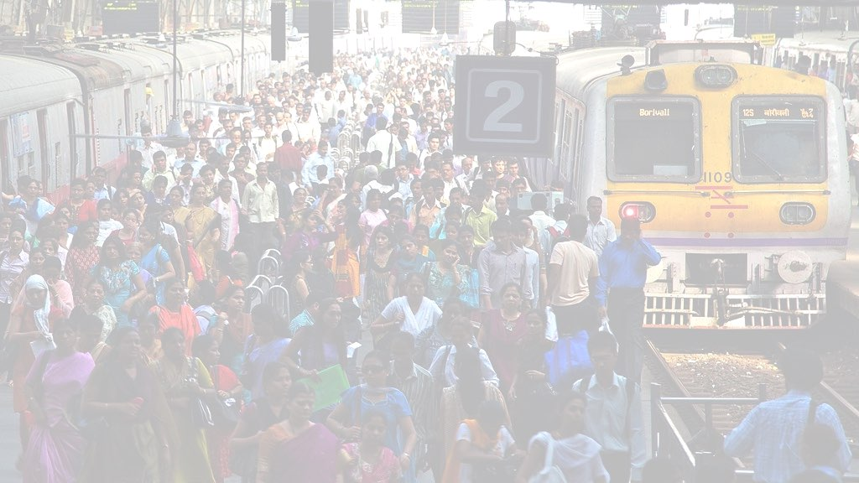
نتایج و پیشنهادات
پیشنهاد برای جذب کارکنان
جذب نیروی جوان با دادن امتیازاتی مانند کمک هزینه تحصیلی
پیشنهادات برای جذب مشتری
ترجیح چای به قهوه واضافه کردن محصولات مختلف چای به منو
مطابق کردن غذاهای منو با سلیقه ی هندی ها
نمایانگر فرهنگ هند بودن فروشگاه های استارباکس

Slide 25
مشکلات نیروی انسانی

Slide 26
مسئله
در سال ۲۰۰۰ شرکت استارباکس با افت فروش محصولات و نارضایتی مشتریان رو به رو شد.
مردم از قهوه‌های تولیدشده در شرکت‌هایی مانند مک‌دانلد رضایت بیشتری داشتند.
شولتز برای تشخیص علت مشکل تصمیم گرفت از نزدیک شعب استارباکس را بررسی کند

Slide 27
تحلیل
شولتز با مراجعه به شعب مختلف استارباکس دریافت که رفتار پرسنل با مشتریان نامناسب است.
به علت گسترش کار استارباکس و نظارت نامناسب بر روی کارکنان آنان درک درستی از هدف کارو هم‌چنین دانش لازم برای ارتباط با مشتری را نداشتند.

Slide 28
راه حل
آموزش مهارت‌های ارتباط با مشتری به کارکنان تمام شعب استارباکس
تعطیل کردن تمام شعب برای آموزش و اطّلاع دادن این موضوع به نحو مناسب به مشتریان

Slide 29
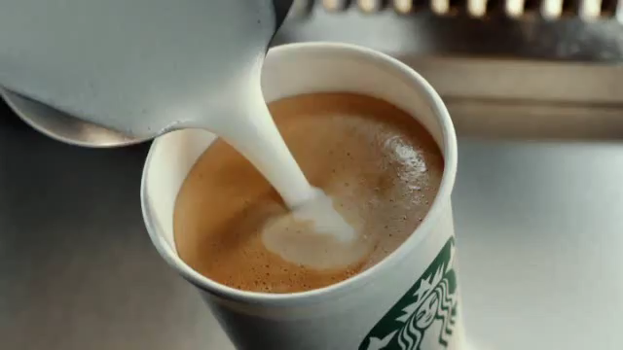

Slide 30
تشخیص تقاضا و عوامل سودآوری
عواملی که روی تقاضای مشتری در این صنعت اثرگذارند:
درآمد قابل عرضه
سرانه‌ی مصرف قهوه
نگرش مردم به سلامتی
قیمت جهانی قهوه
عوامل جمعیّتی

Slide 31
پیشنهادات و توصیه‌ها

Slide 32
در حال حاضر در کشورهایی مانند برزیل، مکزیک، هند و آفریقای جنوبی عدّه‌ی جمعیّت متوسّط در حال رشد است که بازار مناسبی را برای استارباکس فراهم می‌کند.
استارباکس فرصت مناسبی در تولید چای و آب‌میوه‌های تازه دارد که باید روال تولید قهوه‌اش را در آن‌ها نیز به کار ببرد.
با توجّه به تغییر ذائقه و سبک زندگی مردم و گرایش آن‌ها به خوراکی‌های سالم، استارباکس باید منوی خود را گسترش دهد و در محصول مخلوط خود از غذا‌های سالم استفاده کند.

Slide 33
با توجّه به اهمّیّت دانه‌های قهوه در کار شرکت استارباکس و با توجّه به قیمت متغیّر قهوه‌ی با کیفیّت، استارباکس می‌تواند با قرارداد‌های زود‌ هنگام با تأمین‌کنندگان قهوه این ریسک را مدیریّت کند.
سیاست فروش استارباکس در کشور آمریکا بهتر است به سمت سرمایه‌گذاری روی بازار‌های دست‌نخورده‌ی شهر‌های کوچک برود.
یکی از کارهایی که باعث سود بیشتر این شرکت می‌شود تولید قهوه به صورت بسته‌بندی یا تولید نوشیدنی‌های خنک است. استارباکس باید ارتباط بهتری با محصولات بسته‌بندی برقرار کند و از این راه یک کانال برای سودآوری ایجاد کند.

Slide 34
با توجّه به افزایش رقابت در دنیای امروز استارباکس باید سرمایه‌گذاری بیشتری روی تبلیغات و ابتکارات فروش کند.
استارباکس می‌تواند با سرویس دلیوری وفاداری مشتریان را به دست آورد.
با توجّه به این که حدود ۱۰ درصد از فروش محصولات استارباکس در آمریکا از طریق اپلیلکیشن موبایل انجام می‌شود بهتر است استارباکس برای راحت‌تر شدن روال استفاده از محصولات خود فروش آنلاین را گسترش دهد.

